Slide 1
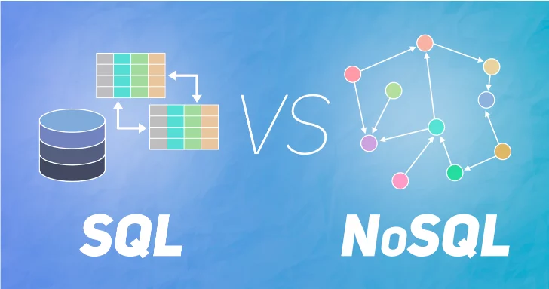

Bocar ANNE Octobre, 2024
Différences entre les bases de données relationnelles et non relationnelles

Slide 2

Plan
1
Introduction : Qu’est ce qu’une base de données?
2
Différents types de bases de données
Comparaisons des types de bases de données
3
Quelle base utiliser et comment faire le choix ?
4
5
Conclusion

Slide 3
Qu'est-ce qu'une base de données ?
Définition :
Une base de données est un système qui permet de stocker et organiser des informations de manière structurée. Cela permet de retrouver, modifier et gérer ces informations facilement.
Quelques exemples
Pourquoi s'intéresser aux bases de données ?
Différents types de bases de données
Santé
Education
Pour stocker des informations sur les étudiants, comme leurs notes, leurs emplois du temps, leurs inscriptions aux cours et leurs dossiers administratifs.
Banques
Les banques utilisent des bases de données pour suivre les informations des comptes bancaires, les transactions, et les historiques financiers
Réseaux sociaux
Les plateformes comme Facebook ou Instagram utilisent des bases de données pour stocker des informations sur les utilisateurs (profils, publications, messages).
Les hôpitaux et les cliniques utilisent des bases de données pour stocker les dossiers des patients, contenant des informations sur leur historique médical, leurs prescriptions, leurs examens et traitements.
Les bases de données :
Organisent et structurent les données
Facilitent leur gestion et leur accès;
Permettent un accès rapide à l'information
Intègrent des mécanismes de sécurité pour protéger les données sensibles.
Base de données relationnelles(SQL)
Base de données NoSQL
Base de données en mémoire

Slide 4
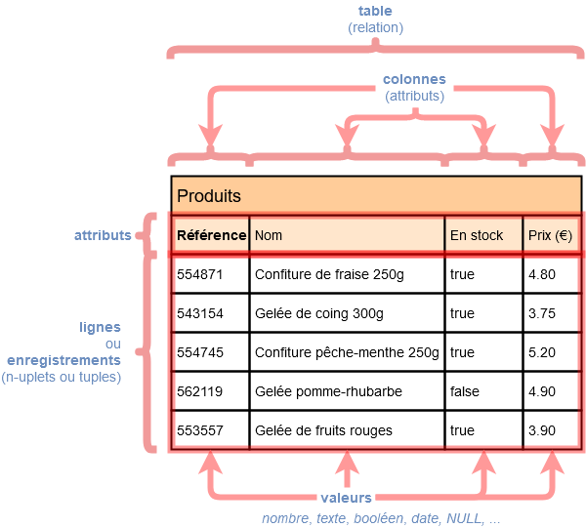
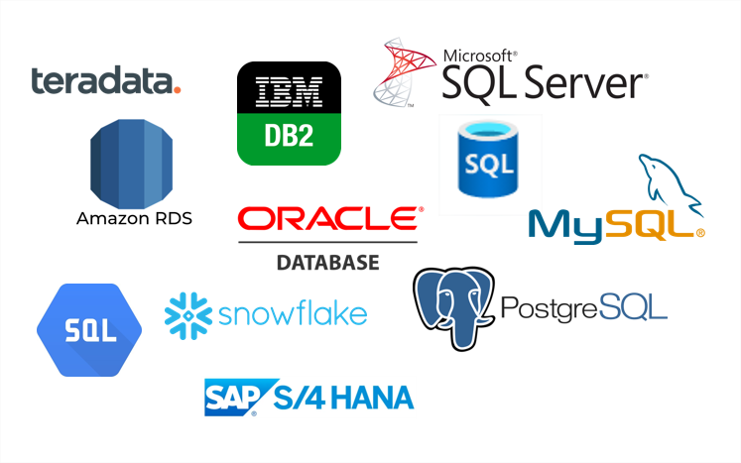
Bases de données relationnelles
Les bases de données relationnelles sont des systèmes de gestion de données qui organisent les informations sous forme de tables. Chaque table est composée de lignes (enregistrements) et de colonnes (attributs), ce qui permet de structurer les données de manière claire et logique.
Caractéristiques :
Les bases de données relationnelles présentent une structure rigide et prédéfinie, ce qui signifie que la structure des tables, les types de données et les relations entre les tables doivent être définis à l'avance.
Systèmes de gestion de bases de données relationnelles (SGBDR) les plus courants
Illustration d’une base de données relationnelles

Slide 5
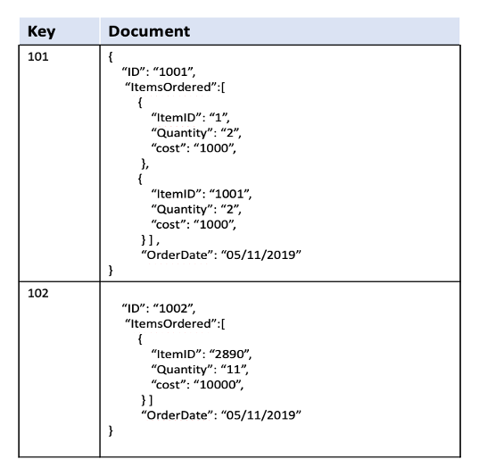
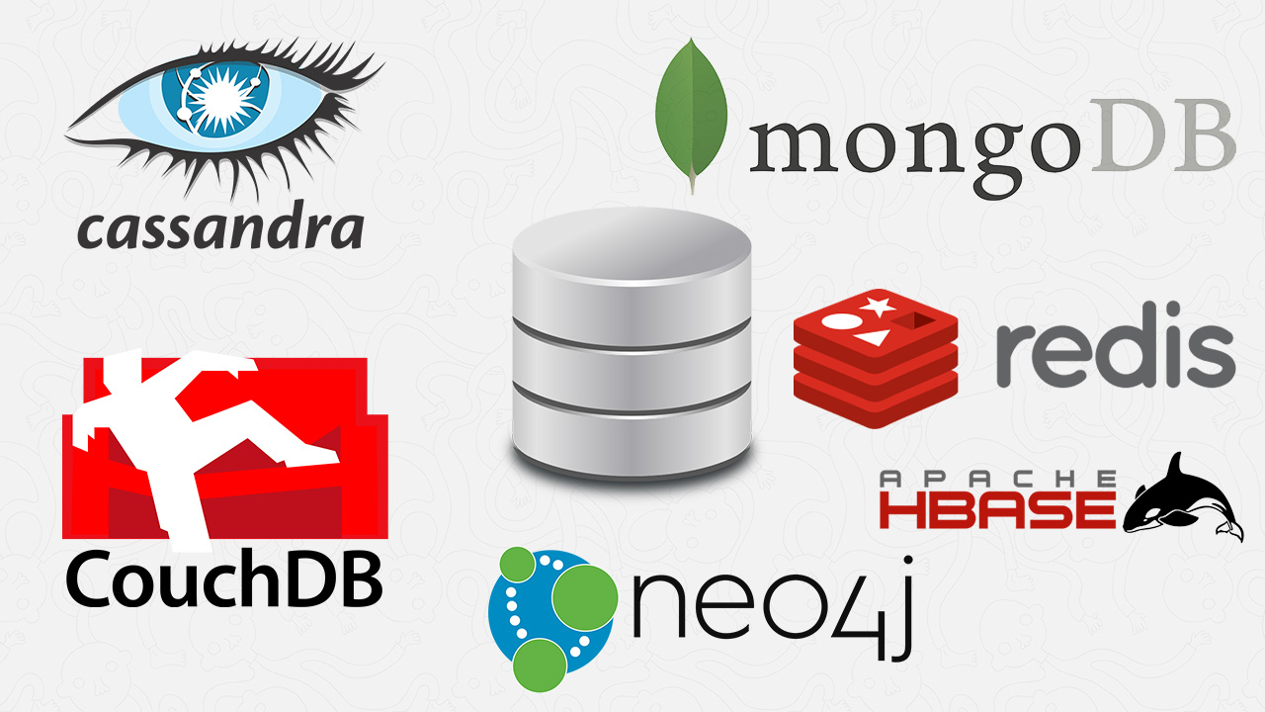
Les Bases de Données Non Relationnelles (NoSQL)
Ne suivent pas le modèle tabulaire des bases de données relationnelles, permettant de gérer des données variées et non structurées.
Caractéristiques:
Flexibilité : Elles peuvent stocker des données sous différentes formes (documents, clés-valeurs, graphes) sans une structure rigide.
Scalabilité horizontale : Faciles à étendre en ajoutant des serveurs pour gérer l'augmentation des données et des requêtes.
Performance rapide : Optimisées pour un accès rapide aux données, surtout pour de grandes volumétries.
Support pour les données non structurées : Idéales pour des types de données variés (textes, images, multimédia).
Illustration d’une base de données NoSQL
Systèmes de gestion de bases de données NoSQL

Slide 6
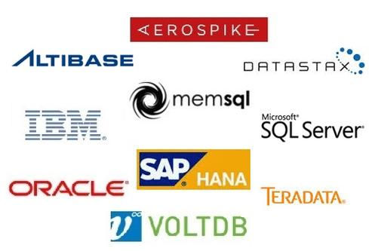
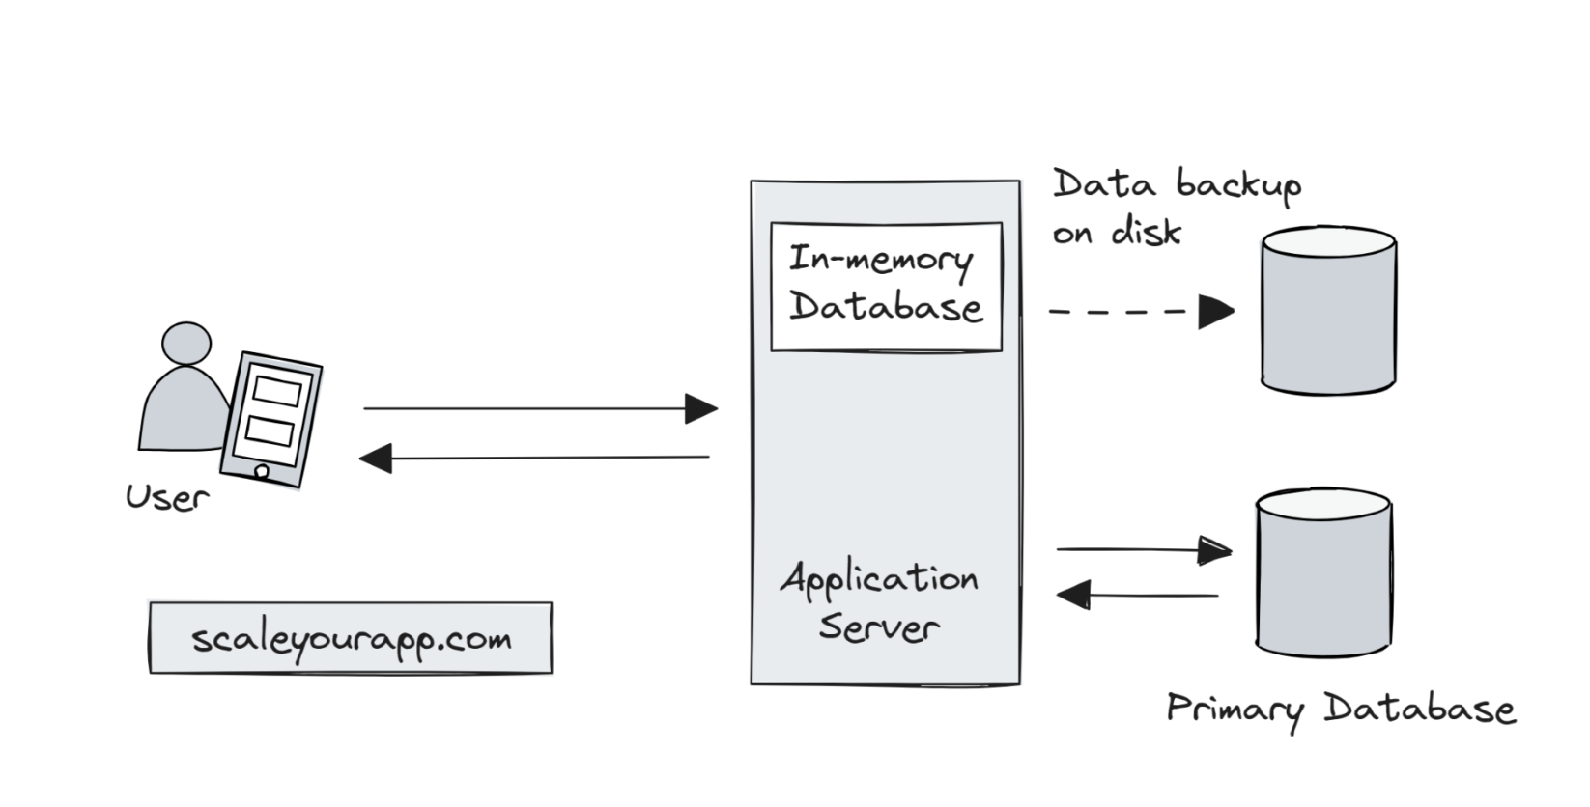
Les Bases de Données en mémoire ou in-memory databases
Les bases de données en mémoire (ou in-memory databases) stockent les données directement dans la mémoire vive (RAM) plutôt que sur des disques durs. Cela permet un accès et des opérations sur les données à des vitesses très élevées.
Caractéristiques:
Performance élevée : Accès rapide aux données, réduisant la latence.
Durabilité : Options de persistance disponibles pour éviter la perte de données.
Scalabilité : Capables de gérer de grandes quantités de données et adaptées aux applications à fort volume de transactions.
Simplicité de gestion : Plus faciles à configurer et à gérer que les bases de données traditionnelles.
Systèmes de gestion de bases de données NoSQL
Illustration d’une base de données en mémoire

Slide 7
Comparaison : Tableau récapitulatif

Slide 8
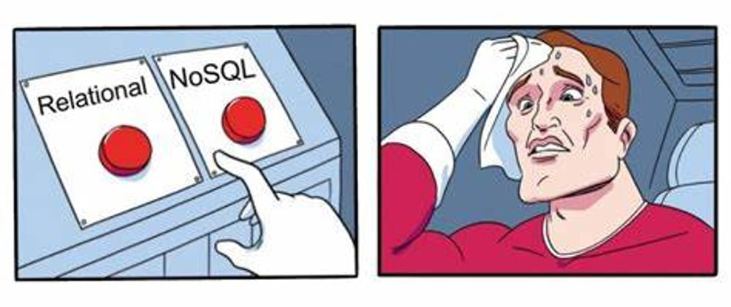
Quand utiliser quelle base de données et comment faire le choix ?
Le choix de la base de données dépend des besoins spécifiques de l'application, de la structure des données, des exigences de performance, de la scalabilité et de la nature des transactions. Évaluer ces facteurs permettra de déterminer la solution la plus adaptée à un projet donné.
 | Quand les utiliser | Comment choisir
Bases de données relationnelles | Données hautement structurées et interconnectées. Applications nécessitant des transactions complexes (ex: banques). Opérations de jointure fréquentes. | Si la norme est d’utiliser SQL pour interroger des données. Si la consistance des données est cruciale (ACID). Pour des applications où le schéma des données est stable et prévisible.
Bases de données NoSQL | Grands volumes de données non structurées ou semi-structurées. Applications nécessitant une haute disponibilité (ex. : temps réel). Gestion de données en temps réel. | Si la flexibilité des schémas est un atout. Pour des cas où les données peuvent évoluer rapidement. Pour des applications où les requêtes sont moins complexes et nécessitent une plus grande vitesse d'écriture.
Bases de données en mémoire | Accès extrêmement rapide aux données (ex. : trading à haute fréquence). Analyse de données en temps réel. Caching pour améliorer les performances. | Si le temps de réponse est une priorité absolue. Si l'application peut se permettre de perdre des données en cas de panne. Pour des scénarios où la latence doit être minimisée au maximum.

Slide 9


Conclusion
Les bases de données relationnelles, NoSQL et en mémoire ont des caractéristiques distinctes adaptées à divers cas d'utilisation. Les bases relationnelles sont idéales pour les données structurées avec des relations complexes, tandis que les bases NoSQL conviennent aux grandes quantités de données non structurées et aux applications à haute disponibilité. Les bases en mémoire offrent des performances rapides pour les applications en temps réel, mais à un coût élevé. Ces différences soulignent l'importance de choisir la solution appropriée selon les besoins spécifiques de chaque application.
Analyser les besoins de l'application
Considérer les contraintes de performance et de coût
Déterminer les types de données que vous allez gérer et comment elles seront utilisées.
Évaluer vos exigences en matière de performance, de scalabilité, et le budget disponible pour le stockage et l'exploitation des données.
01
02
03
04
Évaluer le volume et la nature des données
Anticiper l'évolution future des besoins
Considérer si vous avez des données structurées, semi-structurées ou non structurées et le volume attendu.
Prévoir la croissance potentielle de vos données et la possibilité d'évoluer vers de nouvelles fonctionnalités ou technologies.

Slide 10
Références
https://datascientest.com/en/database-what-is-it
https://www.confluent.io/learn/database/
https://rivery.io/data-learning-center/database-types-guide/
https://prasannabrabourame.medium.com/exploring-the-diversity-of-database-types-and-their-ideal-use-cases-821c1fd642d5
https://www.datastax.com/guides/nosql-use-cases
https://www.mysql.com/
https://dev.to/saloman_james/how-to-choose-the-right-database-for-your-project-1cl

Slide 11
MERCI

